Slide 1
Bài 24: NẶN ĐỒ CHƠI
Tiết 1+ 2

Slide 2
Khởi động

Slide 3
Bài trước em đã học bài gì?
A. Thả diều
B. Tớ là lê-gô
C. Rồng rắn lên mây

Slide 4
Điền tiếp câu: Rồng rắn lên mây
Thấy cây……
A. lúc lắc
C. núc nác
B. lúc lác

Slide 5
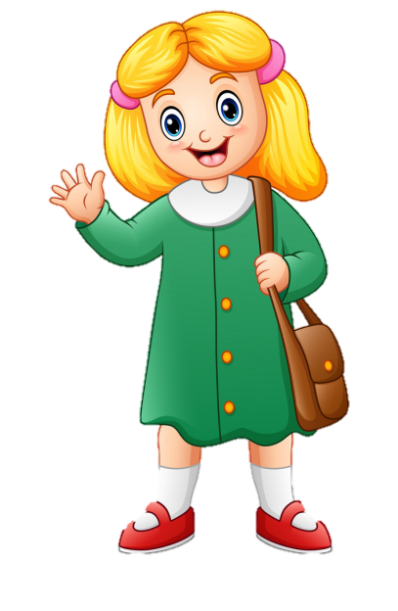
Ngăn lại, giữ lại là nghĩa của từ nào?
A. Núc nác
B. Cấm
C. Cản

Slide 7
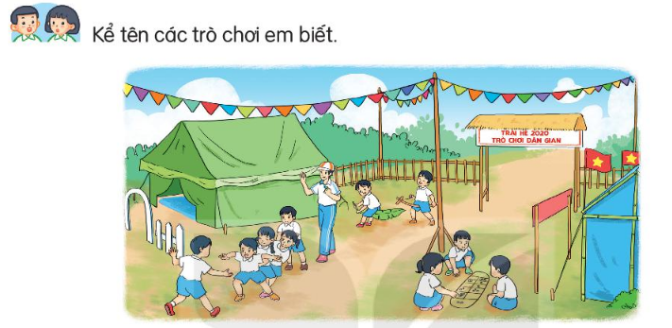
Ô ăn quan, rồng rắn lên mây, nhảy dây, cưỡi ngựa nhong nhong, đuổi bắt…..

Slide 8
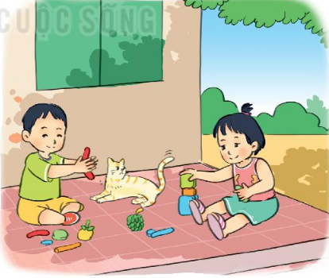
Nặn đồ chơi
Bên thềm gió mát, Bé nặn đồ chơi. Mèo nằm vẫy đuôi, Tròn xoe đôi mắt. Đây là quả thị, Đây là quả na, Quả này phần mẹ, Quả này phần cha. Đây chiếc cối nhỏ Bé nặn thật tròn, Biếu bà đấy nhé, Giã trầu thêm ngon.
Đây là thằng chuột Tặng riêng chú mèo, Mèo ta thích chí Vểnh râu “meo meo”! Ngoài hiên đã nắng, Bé nặn xong rồi. Đừng sờ vào đấy, Bé còn đang phơi.
(Nguyễn Ngọc Ký)
Đọc mẫu

Slide 9
Nặn đồ chơi
Bên thềm gió mát, Bé nặn đồ chơi. Mèo nằm vẫy đuôi, Tròn xoe đôi mắt. Đây là quả thị, Đây là quả na, Quả này phần mẹ, Quả này phần cha. Đây chiếc cối nhỏ Bé nặn thật tròn, Biếu bà đấy nhé, Giã trầu thêm ngon.
Đây là thằng chuột Tặng riêng chú mèo, Mèo ta thích chí Vểnh râu “meo meo”! Ngoài hiên đã nắng, Bé nặn xong rồi. Đừng sờ vào đấy, Bé còn đang phơi.
(Nguyễn Ngọc Ký)

Slide 10
LUYỆN ĐỌC TỪ KHÓ
vẫy
là
vểnh râu
na
nặn

Slide 11
Cối giã trầu
Đồ để giã trầu, thường làm bằng đồng
GIẢI NGHĨA TỪ

Slide 12
GIẢI NGHĨA TỪ
Thích trí
Tỏ ra bằng long, vui thích vì đúng ý muốn.

Slide 13
Nặn đồ chơi
Bên thềm gió mát, Bé nặn đồ chơi. Mèo nằm vẫy đuôi, Tròn xoe đôi mắt. Đây là quả thị, Đây là quả na, Quả này phần mẹ, Quả này phần cha. Đây chiếc cối nhỏ Bé nặn thật tròn, Biếu bà đấy nhé, Giã trầu thêm ngon.
Đây là thằng chuột Tặng riêng chú mèo, Mèo ta thích chí Vểnh râu “meo meo”! Ngoài hiên đã nắng, Bé nặn xong rồi. Đừng sờ vào đấy, Bé còn đang phơi.
(Nguyễn Ngọc Ký)
Đọc nối tiếp câu

Slide 14
Nặn đồ chơi
Bên thềm gió mát, Bé nặn đồ chơi. Mèo nằm vẫy đuôi, Tròn xoe đôi mắt. Đây là quả thị, Đây là quả na, Quả này phần mẹ, Quả này phần cha. Đây chiếc cối nhỏ Bé nặn thật tròn, Biếu bà đấy nhé, Giã trầu thêm ngon.
Đây là thằng chuột Tặng riêng chú mèo, Mèo ta thích chí Vểnh râu “meo meo”! Ngoài hiên đã nắng, Bé nặn xong rồi. Đừng sờ vào đấy, Bé còn đang phơi.
(Nguyễn Ngọc Ký)
Đọc nối tiếp đoạn

Slide 15
Trả lời câu hỏi

Slide 16
TRẢ LỜI CÂU HỎI
1
Kể tên đồ chơi mà bé đã nặn?
- quả thị, quả na, chiếc cối nhỏ, thằng chuột .

Slide 17
TRẢ LỜI CÂU HỎI
2
Bé nặn đồ chơi để tặng cho những ai?
- mẹ, cha, bà, mèo .

Slide 18
TRẢ LỜI CÂU HỎI
3
Việc bé nặn đồ chơi tặng mọi người thể hiện điều gì?
Thể hiện lòng hiếu thảo, quan tâm mọi người của bé

Slide 19
Nặn đồ chơi
Bên thềm gió mát, Bé nặn đồ chơi. Mèo nằm vẫy đuôi, Tròn xoe đôi mắt. Đây là quả thị, Đây là quả na, Quả này phần mẹ, Quả này phần cha. Đây chiếc cối nhỏ Bé nặn thật tròn, Biếu bà đấy nhé, Giã trầu thêm ngon.
Đây là thằng chuột Tặng riêng chú mèo, Mèo ta thích chí Vểnh râu “meo meo”! Ngoài hiên đã nắng, Bé nặn xong rồi. Đừng sờ vào đấy, Bé còn đang phơi.
(Nguyễn Ngọc Ký)
Đọc toàn bài

Slide 20
Hoạt động luyện tập

Slide 21
Nặn đồ chơi
Bên thềm gió mát, Bé nặn đồ chơi. Mèo nằm vẫy đuôi, Tròn xoe đôi mắt. Đây là quả thị, Đây là quả na, Quả này phần mẹ, Quả này phần cha. Đây chiếc cối nhỏ Bé nặn thật tròn, Biếu bà đấy nhé, Giã trầu thêm ngon.
Đây là thằng chuột Tặng riêng chú mèo, Mèo ta thích chí Vểnh râu “meo meo”! Ngoài hiên đã nắng, Bé nặn xong rồi. Đừng sờ vào đấy, Bé còn đang phơi.
(Nguyễn Ngọc Ký)
1. Tìm từ ngữ cho biết chú mèo rất vui vì được bé tặng quà ?

Slide 22
2. Tìm thêm từ ngữ chỉ cảm xúc vui mừng?
vui vẻ, háo hức, mừng rỡ, thích thú..

Slide 23
Tiết 3

Slide 24
Viết

Slide 25
Nghe – viết
Bên thềm gió mát, Bé nặn đồ chơi. Mèo nằm vẫy đuôi, Tròn xoe đôi mắt.
Đây chiếc cối nhỏ Bé nặn thật tròn, Biếu bà đấy nhé, Giã trầu thêm ngon.
Đây là quả thị, Đây là quả na, Quả này phần mẹ, Quả này phần cha
Đoạn văn có những chữ nào cần viết hoa?

Slide 26
Bên thềm gió mát, Bé nặn đồ chơi. Mèo nằm vẫy đuôi, Tròn xoe đôi mắt.
Đây chiếc cối nhỏ Bé nặn thật tròn, Biếu bà đấy nhé, Giã trầu thêm ngon.
Đây là quả thị, Đây là quả na, Quả này phần mẹ, Quả này phần cha

Slide 27
Luyện viết từ khó
vểnh râu
vẫy đuôi
tròn xoe
giã trầu
thích chí

Slide 28
Nghe – viết
Bên thềm gió mát, Bé nặn đồ chơi. Mèo nằm vẫy đuôi, Tròn xoe đôi mắt.
Đây chiếc cối nhỏ Bé nặn thật tròn, Biếu bà đấy nhé, Giã trầu thêm ngon.
Đây là quả thị, Đây là quả na, Quả này phần mẹ, Quả này phần cha

Slide 29
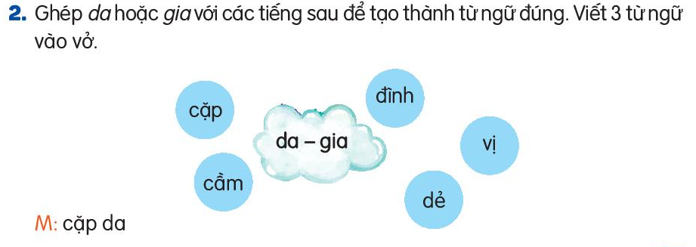

Slide 30
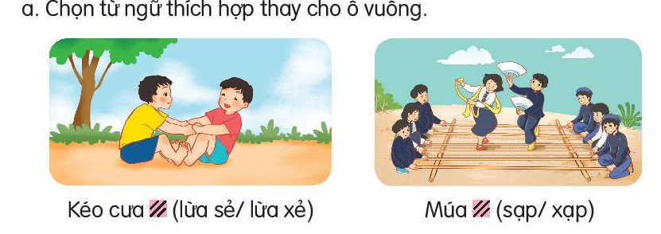
3. Chọn a hoặc b
b. Chọn ươn hay ương
- Con đường uốn lượn quanh sườn núi.
- Hoa hướng dương vươn mình đón ánh mặt trời.

Slide 31
Tiết 4

Slide 32
Luyện từ và câu

Slide 33
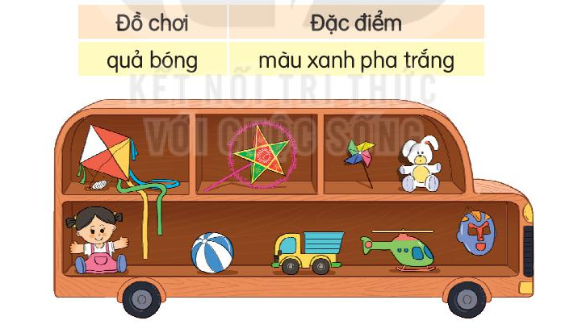
1. Giới thiệu về 1 đồ chơi có trong hình theo mẫu :

Slide 34
Đồ chơi | Đặc điểm
quả bóng | Màu xanh pha trắng
Con diều | Màu đỏ pha vàng
Đèn ông sao | Màu đỏ pha xanh lá cây
chong chóng | 4 màu sắc pha trộn
gấu bông | Màu trắng pha vàng
búp bê | Màu hồng pha trắng
ô tô | Màu vàng pha xanh ngọc
máy bay | Màu xanh lá
mặt nạ | Màu xanh dương

Slide 35
2. Cần đặt dấu phẩy vào vị trí nào trong mỗi câu:
Tại sao lại dùng dấu phẩy sau từ mềm mại ?
→Dùng dấu phẩy để ngăn cách 2 từ mềm mại và dễ thương vì hai từ này có cùng chức năng chỉ đặc điểm của đồ chơi.

Slide 36
Em thích đồ chơi ô tô, máy bay.
b. Bố dạy em làm đèn ông sao, diều giấy.
c. Các bạn đá bóng, đá cầu, nhảy dây trên sân
trường.

Slide 37
3. Cần đặt dấu phẩy vào vị trí nào trong câu in nghiêng :
Chi nhận được bao nhiêu là quà: búp bê, hộp đựng bút, đồng hồ báo thức và chiếc nơ hồng.

Slide 38
Luyện viết đoạn

Slide 39
1. Kể tên những đồ chơi của em. Em thích đồ chơi nào nhất? Vì sao?

Slide 40
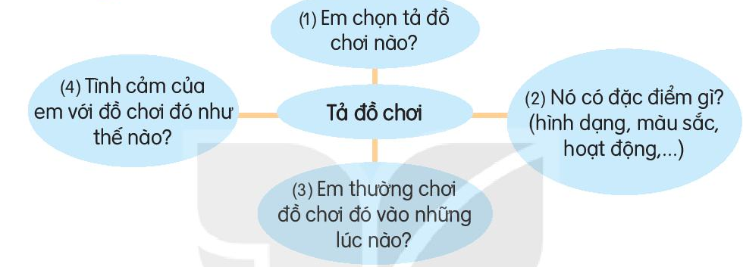
2. Viết 3 - 4 câu tả một đồ chơi của em :
Em rất thích đồ chơi gấu bông của em. Đó là món quà mẹ mua cho em nhân dịp sinh nhật. Chú gấu bông được làm từ lông mịn, có màu trắng tinh rất xinh xắn. Gấu bông to bằng người em, em có thể dùng ôm khi đi ngủ. Với em, gấu bông như một người bạn đồng hành và chơi đùa cùng với em. Em rất yêu quý món đồ chơi này và sẽ giữ gìn nó thật cẩn thận.

Slide 41
Đoạn văn mẫu số 1
Sinh nhật, em được tặng một chiếc ô tô đồ chơi. Chiếc ô tô có hình giống xe đua. Bên ngoài nó được sơn màu xanh lá cây. Cùng với ô tô có một chiếc điều khiển từ xa. Ô tô chạy bằng pin. Em rất thích món đồ chơi này.
Đoạn văn mẫu số 5
Em có rất nhiều món đồ chơi. Nhưng em thích nhất là búp bê Anna. Cô có mái tóc màu vàng, được tết gọn gàng. Khuôn mặt trái xoan với nước da trắng hồng. Đôi mỏ có màu đỏ như máu. Cô mặc một chiếc váy dạ hội màu vàng. Chân đi đôi giày cao gót màu trắng. Cô búp bê của em thật xinh đẹp.
Đoạn văn mẫu số 2
Em có một quả bóng. Nó có hình cầu. Kích thước to bằng quả bưởi. Vỏ bên ngoài làm bằng nhựa và có màu xanh da trời. Nên quả bóng rất nhẹ. Mỗi buổi chiều, em thường chơi đá bóng với bạn Hùng. Em sẽ giữ gìn quả bóng thật cẩn thận.
Đoạn văn tả đồ chơi lớp 2 mẫu 6
(1) Chiếc chong chóng đồ chơi của em là món quà do chính tay ông nội làm. (2) Đầu tiên, ông cắt một thanh tre nhỏ, mài nhắn các đốt trên cành rồi quấn cho nó một lớp giấy dán trong suốt. (3) Sau đó, ông cắt ra hai mảnh giấy dài hình thang, gập hai đầu của nó lại và xuyên qua đầu thanh tre. (4) Thế là em đã có một chiếc chong chóng đơn giản nhưng chơi vui ơi là vui rồi.
Viết đoạn văn ngắn tả đồ chơi Mẫu 3
(1) Món đồ chơi em thích nhất là chú cừu nhồi bông được mua ở hiệu sách. (2) Chú cừu to bằng bàn tay của em, toàn thân bao phủ bởi lớp lông trắng mịn. (3) Chú có cái tai tròn tròn, đôi mắt đen láy siêu đáng yêu. (4) Những lúc rảnh rỗi, em sẽ bế chú trong tay, xoa bộ lông mềm mịn ấy của chú.
Viết 3-4 câu tả đồ chơi mẫu 7
(1) Món đồ chơi em yêu quý nhất chính là chiếc hộp đựng đầy những viên bi. (2) Những viên bi có hình tròn, làm từ thủy tinh, với các kích thước, màu sắc khác nhau. (3) Có viên to như hạt lạc thôi, nhưng có viên to gần bằng quả trứng cút. (4) Màu sắc thì đa dạng vô cùng, lại có những viên có các vạch màu bên trong lớp vỏ trong suốt nữa, đẹp vô cùng
Viết 3-4 câu tả một đồ chơi của em mẫu 4
Món đồ chơi yêu thích nhất của em là một chiếc xe tăng. Xe có vẻ ngoài giống hệt những chiếc xe trên tivi, với lớp áo màu rằn ri bảnh tỏn. Xe to như một quả bưởi và rất chắc chắn. Nếu kéo chiếc dây cót ở đuôi xe thì xe có thể tự chạy được một quãng đường dài chừng hơn ba mét. Em sẽ giữ gìn cẩn thận để chiếc xe tăng luôn mới và đẹp.

Slide 42
Tiết 5

Slide 43
Đọc mở rộng

Slide 44
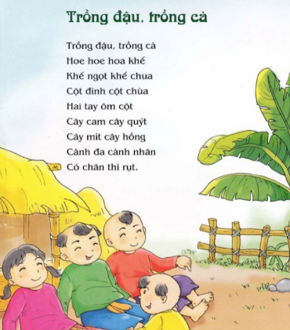
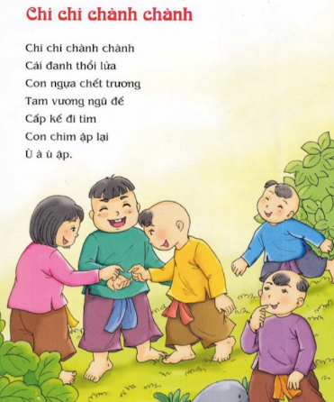
1. Tìm đọc một bài thơ hoặc một bài đồng dao về một đồ chơi, trò chơi :

Slide 47
Lớp 2B hẹn gặp lại các bạn ở bài sau nhé

